Slide 1

Изготвил: Александър Попов, 11 ^{„в“} клас

Slide 2
Съдържание
01
02
05
03
Нашият отбор
Архитектура на приложението
04
Стъпки на разработка
Използвани технологии
Предимства на приложението

Slide 3

Нашият отбор
Александър Тодоров Попов
Scrum Trainer, Full-stack developer, Database Engineer, Designer

Slide 4
Стъпки на разработка
Първи спринт
Трети спринт
Разсъждаване върху различни идеи и създаване на лого
Създаване на връзката между функционалността и дизайна на приложението
Втори спринт
Четвърти спринт
Създаване на дизайн на приложението и основните страници
Изготвяне на презентация и документация на проекта
Notes:
Първи спринт – Обсъждане на идеи и създаване на лого след избор на идея.
Втори спринт – Разработка на дизайн за приложението и основните му страници.
Трети спринт – Свързване на функционалността с дизайна на приложението.
Четвърти спринт – Изготвяне на презентация и документация за проекта.

Slide 5
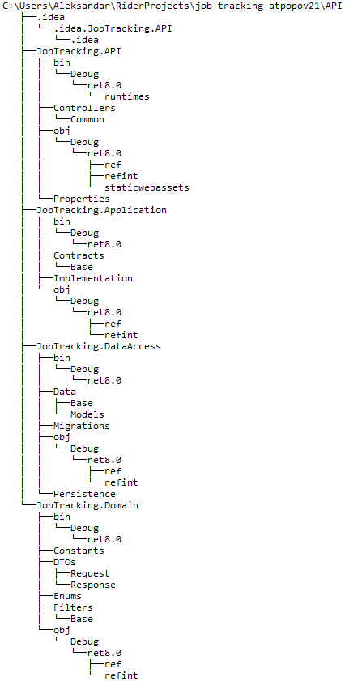


Архитектура на приложението
Трислойната архитектура на Jobber подобрява сигурността, като ограничава директния достъп до данните и осигурява централизирано валидиране и контрол.
Notes:
Трислойната архитектура на Jobber осигурява висока сигурност и мащабируемост, като разделя логиката на слоя за представяне (PL), бизнес логиката (BLL) и достъпа до данни (DAL). Това намалява риска от директен достъп до базата данни, като всички заявки преминават през строго дефинирани услуги и интерфейси. Освен това, BLL осигурява контрол върху валидирането и сигурността, докато DAL капсулира данните, предотвратявайки директен достъп до чувствителна информация от потребителския интерфейс.

Slide 6













Използвани технологии

